Slide 1
一、完美运动框架封装
运动框架封装过程回顾
（1）匀速运动
（2）缓冲运动
（3）多物体运动
（4）任意值变化
（5）链式运动
（6）同时运动
JQ中运动的相关方法回顾 http://www.jq22.com/chm/jquery/
完美运动框架的封装

Slide 2
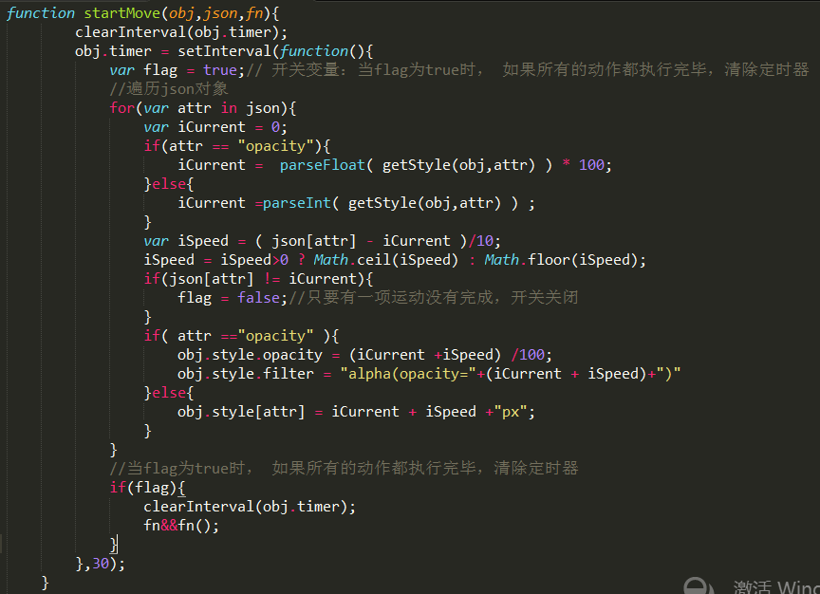

Slide 3

课堂练习
利用JQ实现3D轮播图

Slide 4
二、ajax
JSON
（1）定义：JSON(JavaScript Object Notation)JS对象标记，是一种数据交换格式。
（2）格式：JSON 数据的书写格式是：键/值对，键必须用双引号括起来
（3）遍历：for...in
（4）JSON数据的相互转换
JSON.stringify()
JSON
对象
JSON类型的字符串
JSON.parse()

Slide 5
AJAX
（1）定义：AJAX = Asynchronous JavaScript and XML（异步的 JavaScript 和 XML）
ajax其实就是一种能向服务器请求额外的数据而不刷新页面的技术
（2）ajax工作原理：
ajax工作原理相当于在浏览器（客户端）与服务器之间加了一个中间层（ajax引擎），使用户操作与服务器响应异步化。这样就可以把以前服务器的一些负担转嫁到客户端，利用客户端闲置的处理能力来处理，从而减轻服务器负担和带宽。
简单来说就是XMLHttpRequest对象向服务器发送异步请求，从服务器获得数据，然后利用JavaScript来操作DOM来更新页面
本质：DOM操作

Slide 6
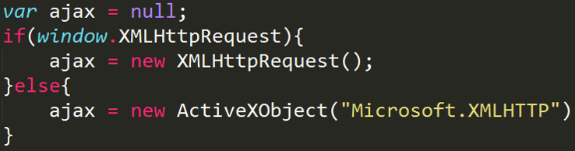
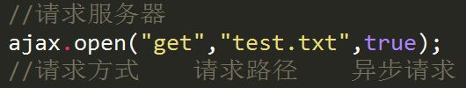
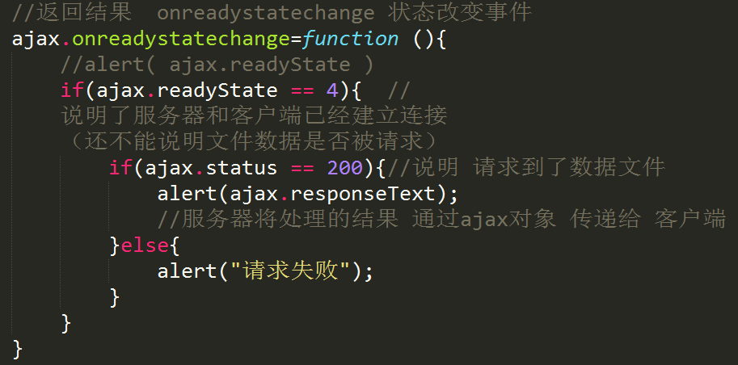

（3）ajax的实现步骤
1
创建ajax对象
2
调用open()方法，连接服务器，启动请求
单击此处添加正文
3
调用send()方法，发送请求
4
等待服务器响应，返回内容

Slide 7
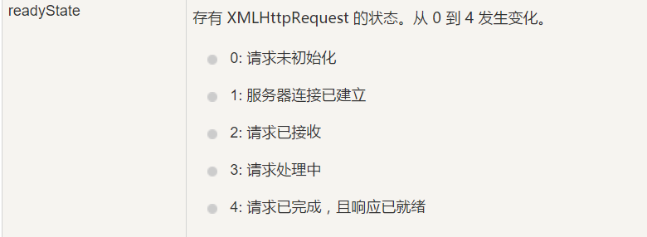
（4）ajax工作状态码
readyState:ajax对象的工作状态值

Slide 8
（5）HTTP状态码
status:服务器返回的数字代码（HTTP状态码）代表请求结果
常见的状态码： 200:操作成功
304:缓存
404:Not found 文件未找到
403:没有权限
501:服务器识别错误
总结： 1**：请求消息收到，继续处理
2**：操作成功
3**：完成此请求必须进一步处理（重定向）
4**：客户端错误
5**：服务器错误

Slide 9
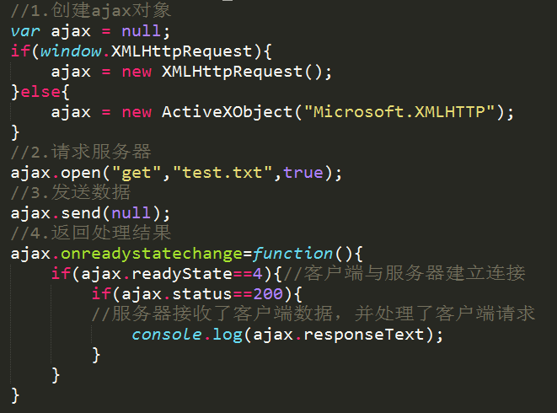
（6）get方式ajax的步骤

Slide 10

（7）get方式向服务器传递值的方式
将要传递的值追加到url后面用？连接，数据和值一一对应，不同的数据之间用&连接

Slide 11
（8）get方式请求数据出现的问题以及解决办法
问题一： get方式请求数据会出现缓存问题
解决：在url后面添加？加上一个随机数或者时间戳

Slide 12
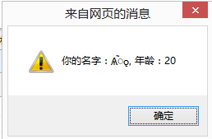


问题二：get方式向服务器传递中文时候会出现乱码
解决：传值的时候先进行编码
编码：encodeURI():可以将字符串统一编码为utf-8的格式
解码：decodeURI()

Slide 13
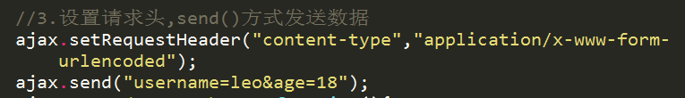
（9）post方式ajax步骤注意点
①post方式利用send()方法向服务器发送数据
②post方式在发送数据之前要设置请求头信息指定提交的数据格式
③post没有缓存问题
④post没有中文乱码问题

Slide 14
（10）get和post的区别
①发送数据方式不同
②传输数据量的大小不同
③安全性不同
④get方式有缓存问题
⑤post请求需要设置请求头
...

Slide 15
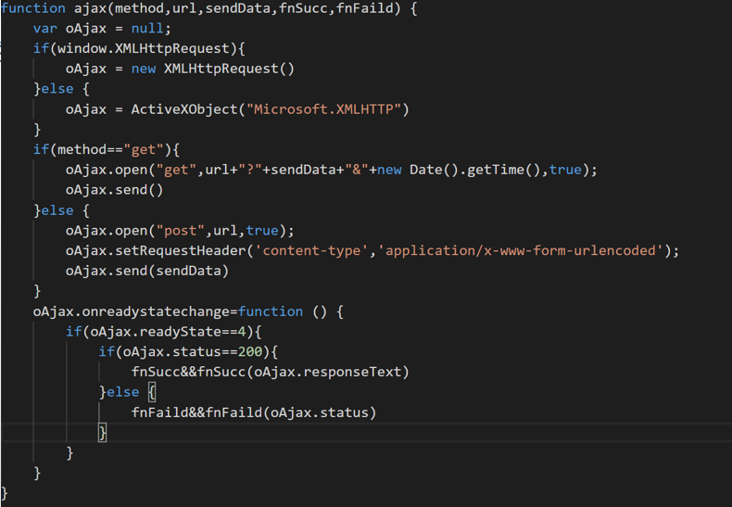
（11）完整的ajax封装

Slide 16
（12）ajax跨域问题的解决方案
①什么是跨域
一个域名下的文件去请求和他不一样域名下的资源文件，就会产生跨域请求
②同源策略
定义：同源策略是一种约定，由Netscape公司1995年引入浏览器，协议+域名+端口三者皆相同，可以视为在同一个域，否则为不同域。同源策略限制了从同一个源加载的文档或脚本如何与来自另一个源的资源进行交互。
作用：是一个用于隔离潜在恶意文件的重要安全机制。
同源策略限制的行为：Cookie、LocalStorage 等存储内容无法读取
DOM和JS对象无法获得
Ajax 请求不能发送

Slide 17
③跨域问题的解决方案
方案一：JSONP跨域
JSONP的工作原理：利用script标签没有跨域限制，通过script标签的src属性发送带有callback参数的GET请求，服务器将接口返回的数据当做callback函数调用的实参返回给浏览器，浏览器解析执行callback函数通过形参拿到返回的数据。
原生JS实现
var script = document.createElement('script');
script.type = 'text/javascript';
script.src = 'http://127.0.0.1:8000/login?user=admin&callback=handleCallback';
document.head.appendChild(script);
function handleCallback(res) {
alert(JSON.stringify(res));
}

Slide 18
服务器返回的值
handleCallback({"success": true, "user": "admin"})
JSONP的适用场景：
适合加载不同域名的js、css，img等静态资源
JSONP的缺点：
只支持GET请求
调用失败的时候不会返回各种状态码
JSONP返回的javascript内容是人为控制的，安全性不是太高
JQuey Ajax实现
$.ajax({
type: "get",
async: false,
url: "http://127.0.0.1:8000/",
dataType: "jsonp",
jsonp: "callback",
jsonpCallback: "getData",
success: function(data) { console.log(data) }
});

Slide 19
方案二：跨域资源共享(CORS)
跨域资源共享(CORS) 是一种机制，它使用额外的 HTTP 头来告诉浏览器 让运行在一个 origin (domain) 上的 Web 应用被准许访问来自不同源服务器上的指定的资源。
实现方式：①对于简单的请求（只使用GET、POST、HEAD请求方法）
需要后端服务程序根据CORS策略配置相应的HTTP响应头
Access-Control-Allow-Origin: 允许访问的域
或者 Access-Control-Allow-Origin: * （*表示该资源可以被任意外域访问）
实现原理：对于简单请求，浏览器直接发出 CORS 请求。具体来说，就是在头信息之中，自动增加一个 Origin 字段，用来说明请求来自哪个源。服务器拿到请求之后，在回应时对应地添加Access-Control-Allow-Origin字段，如果 Origin 不在这个字段的范围中，那么浏览器就会将响应拦截。

Slide 20
②如果跨域需要携带cookie请求
实现方式：
前端原生JS：let xhr = new XMLHttpRequest();
xhr.withCredentials = true;
前端JQ：$.ajax()的请求参数中需要配置：
xhrFields: { withCredentials: true }，
crossDomain: true
后端设置：例如JAVA后台
respose.setHeader('Access-Control-Allow-Origin','http://www.a.com');
respose.setHeader('Access-Control-Allow-Credentials,'true');(说明：允许前端带认证的cookie)
适用场景
XMLHTTPRequest发起的跨域HTTP请求
所有浏览器都支持该功能，CORS已经成为主流的跨域解决方案

Slide 21
方案三：Nginx代理跨域
①认识Nginx:Nginx 是一种高性能HTTP和反向代理web服务器
②跨域原理：
同源策略是浏览器的安全策略，不是HTTP协议的一部分，服务器调用HTTP接口只是使用HTTP协议，不会执行JS脚本，不受同源策略的影响，也就不存在跨域问题
③实现思路：
反向代理拿到客户端的请求，将请求转发给其他的服务器，主要的场景是维持服务器集群的负载均衡，换句话说，反向代理帮其它的服务器拿到请求，然后选择一个合适的服务器，将请求转交给它。

Slide 22
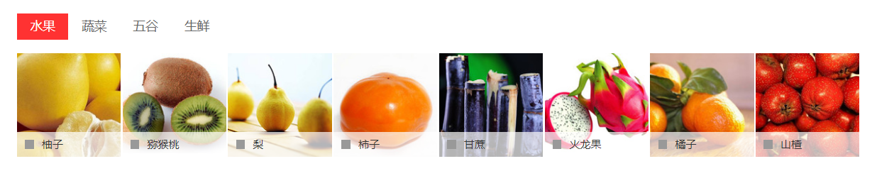
课堂案例
（1）自己编写JSON数据并且封装ajax请求数据，并利用ES6实现选项卡操作
（2）抓取淘宝搜索数据利用JSONP实现淘宝搜索列表功能

